Slide 1
Alkoholi
Alkoholin haitat
Alkoholin kulutus
Humala
Krapula
alkoholipolitiikka

Slide 2
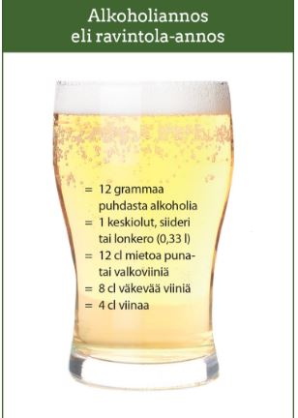
Alkoholi nautintoaineena
https://youtu.be/TJkXPyhA764
Alkoholijuomien alkoholipitoisuus ilmaistaan tilavuusprosentteina.
Tilavuusprosentti ilmaisee, kuinka monta millilitraa puhdasta alkoholia (etanoli) on 100ml (10cl/1dl) liuosta. Tämän perusteella:
  jaetaan mietoihin ja väkeviin alkoholijuomiin
Mietojen juomien tilavuusprosentti on enintään 22 %.
Esim. Yhden litran viinipullossa, jonka tilavuusprosentti on 11,
on 1,1 dl puhdasta etyylialkoholia ja 8,9 dl muuta nestettä

Slide 3
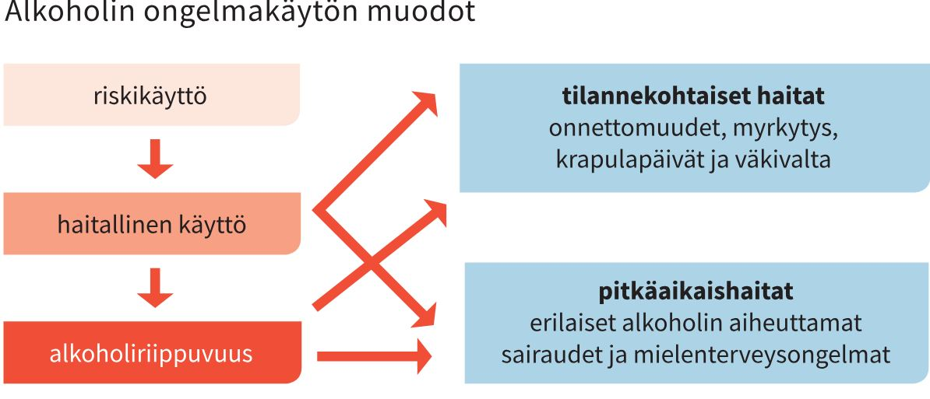
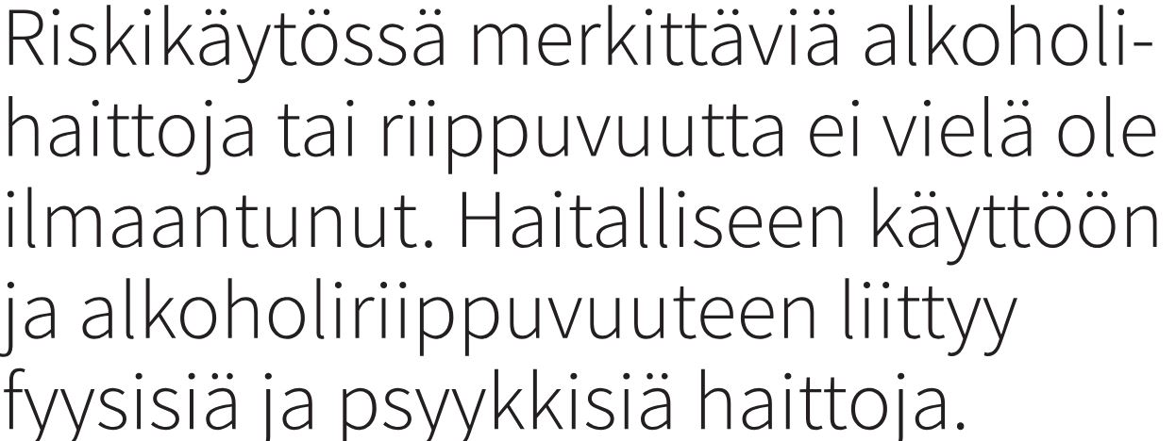
Alkoholin käytön muodot
KohtuukäYttö
  stressin lievittäjä, sosiaalisen kanssakäymisen helpottaja
OngelmakäYttö

Slide 4
Alkoholin fyysisiä terveyshaittoja
akuutteja
  reaktiokyvyn ja liikkeiden hallinnan sekä aistitoiminnan heikkeneminen
  pahoinvointi
  (esim. krapulan voimakkuus riippuu käytetyn alkoholin määrästä)
  sydämen rytmihäiriöt
kroonisia
  syövät, maksasairaudet (esim. kirroosi) sekä sydän- ja verisuonielimistön sairaudet
  etanoli → asetaldehydi (voimakas karsinogeeni) →
  syöpäkasvainten kehittymisen riski erityisesti ruoansulatuskanavassa
  sydänlihaksen paksuuntuminen ja sydämen laajentuminen
  → hengenahdistus rasituksessa
  haimatulehdus
  vaikutus aivojen kehitykseen erityisesti nuorilla

Slide 5
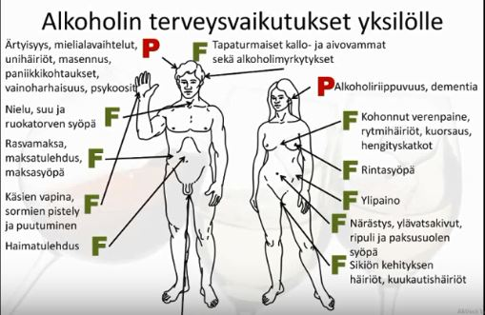


Slide 6
Alkoholin terveysvaikutukset yksilölle
Akuutit | Krooniset
F Reaktiokyvyn ja liikkeiden hallinnan heikkeneminen | F Syövät (etanoli muuntuu elimistössä asetaldehydiksi, joka on voimakas karsinogeeni, aiheuttaa ruoansulatuskanavan syöpä)
F Pahoinvointi, ripuli | F Maksasairaudet (maksakirroosi)
F Päänsärky | F Sydän- ja verisuonisairaudet
F Väsymys | F Aivo- ja hermostovauriot
P pieni määrä alkoholia voi juomisen aluksi aiheuttaa mielihyvän, tunteita kuten rentoutumista, seurallisuus voi lisääntyä, kovaäänisyys, epäselvä puhe ja muutokset käyttäytymisessä (esim. aggressiivisuus, muistihäiriöt) | F Hormonitoiminta vaurioituu testosteroni vähenee (impotenssi), estrogeeni vähenee (kuukautishäiriöt ja hedelmättömyys)
S Estottomuus | P Ärtyisyys, mielialavaihtelut, unihäiriöt, masennus, psykoosit, dementia

Slide 7
Alkoholin psykososiaalisia terveyshaittoja
havaintokyky heikkenee, muistin häiriöitä, estot vähenevät, arvostelukyvyn muutoksia
→ riitoja ja väkivaltaa
poissaolot oppilaitoksista ja työpaikoilta
liiallinen käyttö voi johtaa sosiaalisiin ongelmiin (esim. ystävyys- tai perhesuhteiden katkeaminen) ja rikolliseen toimintaan
alkoholiriippuvuus

Slide 8
Alkoholinkäytön haittavaikutuksia ympäristöön
raskaudenaikainen käyttö → sikiön kehitys
  lisää keskenmenon riskiä ja ennenaikaisia synnytyksiä
  FASD-syndrooma
  sydämen, munuaisten ja lisääntymiselinten epämuodostumia
merkittävä rooli perhe- ja parisuhdeväkivallassa sekä asuinympäristöjen järjestyshäiriöissä
rattijuoppous
  veren alkoholipitoisuus 0,5 promillea
  törkeän rattijuoppouden raja Suomessa 1,2 promillea.

Slide 9
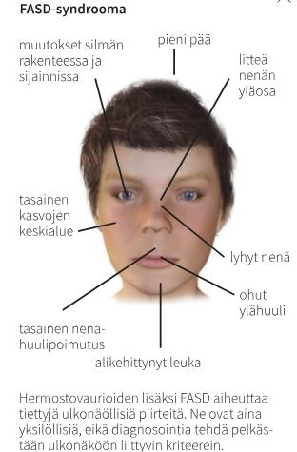
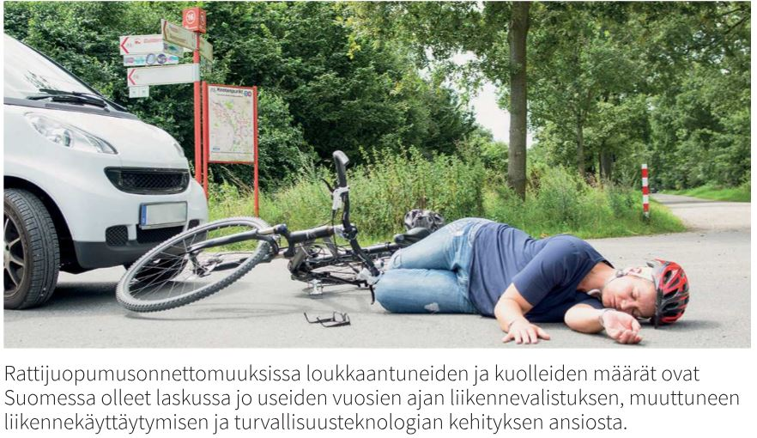
Alkoholin haittavaikutukset heijastuvat myös ympäristöön

Slide 10
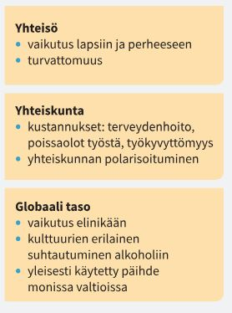
Muut Alkoholihaitat

Slide 11
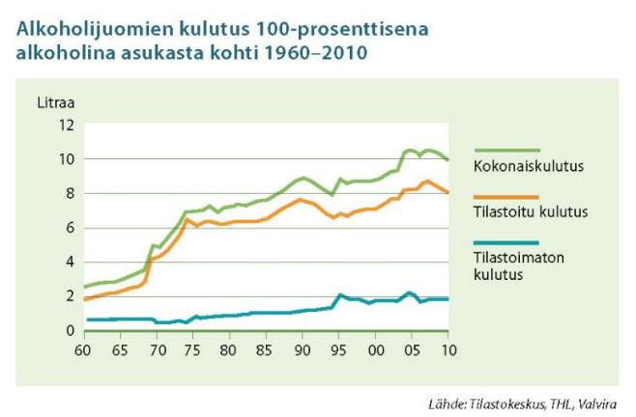
Alkoholin kulutus Suomessa
tilastoitu kulutus noin 9 litraa puhdasta alkoholia vuodessa jokaista yli 15-vuotiasta asukasta kohden
(esim. noin 25 litraa väkevää viinaa)
tilastoimaton kulutus (esim. matkustajien ulkomailta tuodut alkoholijuomat, kotivalmistus, salakuljetus)
→ kokonaiskulutus noin 11 litraa
erot yksilöiden välillä suuria
  noin 10 % suomalaisista täysin raittiita
  miesten (20 % käyttää yli riskirajan) suurempaa kuin
  naisten (noin 15 % käyttää yli riskirajan)
  alkoholisteja (alkoholista riippuvaisia) miehistä 6 %, naisista 2 %
Miten suomalaisten
alkoholin kulutus on muuttunut vuosina 1960–2014?
Kirja s.131/5a,b,c ja d
Pohdi, mitkä tekijät selittävät näitä muutoksia.

Slide 12
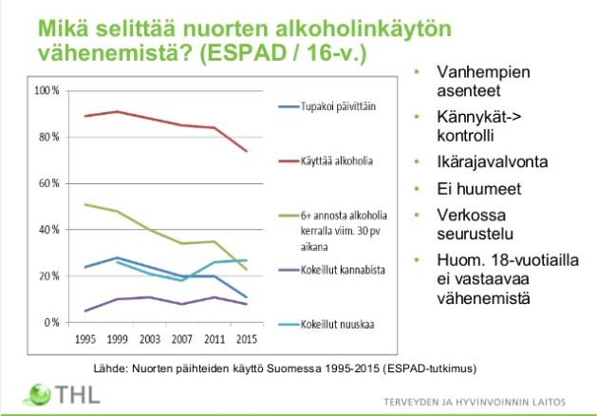

Slide 13
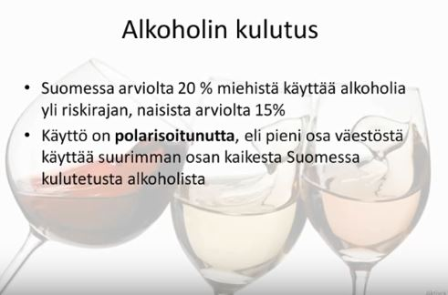
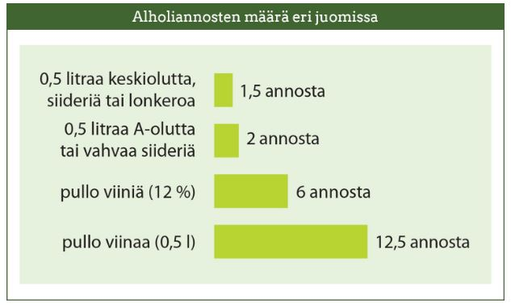
RISKIKULUTUS
Yksi alkoholiannos vastaa yhtä ravintola-annosta
(4 cl väkeviä) ja sisältää noin 12 grammaa alkoholia.
Suurkuluttaja
on nainen, joka nauttii
  kerralla 5 alkoholiannosta tai enemmän tai
  yli 16 alkoholiannosta viikossa.
on mies, joka nauttii
  kerralla 7 alkoholiannosta tai enemmän tai
  yli 24 alkoholiannosta viikossa

Slide 14
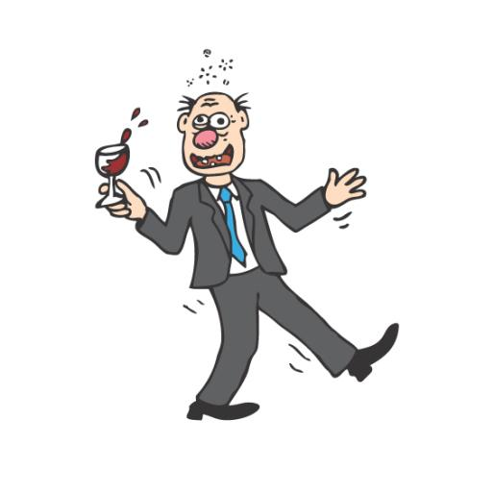
Humala (myrkytystila, jossa keskushermoston toiminta häiriintyy) ja sen voimakuuteen vaikuttavat tekijät
Alkoholitoleranssi
- sopeutuminen alkoholiin
Sietokyky
ALKOHOLIN MÄÄRÄ
Sukupuoli
Paino
Ikä
VOIMAKKUUS RIIPPUU VEREN ALKOHOLIPITOISUUDESTA (PROMILLET)
0,5 promillea → puheliaisuus, estojen väheneminen
1–2 promillea → aistit turtuvat, puheen katkonaisuus
3 promillea → liikkeiden koordinaatio heikkenee, pahoinvointi voimistuu, sammuminen lähellä
AIVOJEN YDINJATKEESEEN EDENNYT VAIKUTUS AIHEUTTAA HENGENVAARAN (ALKOHOLIMYRKYTYS)
Hormonaaliset tekijät
Unen puute
Ruoka
SUOMALAISEN JUOMAKULTTUURIN PIIRRE HUMALAHAKUISUUS

Slide 15
Krapula
Pahoinvointi on yleensä pahimmillaan krapulassa eli humalan jälkeisessä kehon myrkytystilassa
josta elimistö pyrkii selviämään.
Alkoholi häiritsee hormonin toimintaa, humalassa munuaiset tuottavat liikaa virtsaa ja elimistöstä poistuu liikaa nestettä, tämä kuivuminen eli dehydraatio selittää
  krapulan janoa ja päänsärkyä.
Veren sokeripitoisuus voi krapulassa laskea matalalle
  aiheuttaen hikoilua, näläntunnetta, käsien tärinää, ärtyisyyttä tai jopa vaarallisia oireita kuten sekavuutta, kouristelua ja tajuttomuutta.
Alkoholi ärsyttää myös mahaa
  mikä voi aiheuttaa pahoinvointia ja oksentelua.
Saattaa aiheuttaa sydämen rytmihäiriöitä.
Lisäksi krapula lisää sydäninfarktin ja aivohalvauksen vaaraa.
Liikunta krapulassa on elimistölle erittäin kova, jopa hengenvaarallinen, rasitus.

Slide 16
Mitä mieltä sinä olet?
Onko alkoholin käyttö jokaisen oma asia?
Vaikuttaako kavereiden alkoholinkäyttö?
Tarvitseeko vanhempien tietää nuoren vapaa-ajasta?
Ostaisitko tai tarjoaisitko alkoholia nuorelle?
Miten vanhemmat voivat vaikuttaa?

Slide 17
Väittelyn aiheet
• Alkoholin mainonta tulisi kieltää.
• Alkoholin myynti-ikäraja Suomessa tulisi laskea 16 vuoteen.
• On hyvä, että alkoholin käyttöä voi alaikäisenä harjoitella kotona.
• Liikennejuopumuksen rajan tulisi olla 0,2 promillea.
• Alkoholin käytön myönteisiä puolia tuodaan liian vähän esille.
• Odottava nainen, jolla on alkoholiongelma, tulisi viedä pakkohoitoon.
• Alkoholin käyttö on jokaisen yksityisasia.
• Viiniä tulisi myydä ruokakaupoissa.

Slide 18
Alkoholin terveyshaitat
kuvaile runsaan alkoholinkäytön fyysisiä, psyykkisiä ja sosiaalisia terveyshaittoja.
  Maksasairaudet, muutokset haimassa
  Sydän- ja verenkiertoelimistön haitat
  Lihominen
  Karsinogeeni
  Muutokset aivoissa
  Mielenterveyden haitat
  Sosiaaliset haitat
  Haitat sikiölle (FASD-sindrooma)
  Alkoholismi
  Yhteisvaikutus lääkkeiden kanssa voi olla arvaamaton ja vaarallinen

Slide 19
Suomalainen alkoholipolitiikka
runsas alkoholin kulutus aiheuttaa suuren taloudellisen taakan yhteiskunnalle: vuosittaiset haittakustannukset jopa 1,3 miljardia euroa
  suurin osa alkoholihaitoista syntyy valtaväestön alkoholinkulutuksesta
alkoholilaki vuodelta 1995 – täydennetty useasti
  valtion monopolijärjestelmä (Alko)
  alkoholin saannin rajoittaminen ja alkoholijuomien korkea verotus
  myynnin ja anniskelun valvominen, ikärajat
  tiedon lisääminen alkoholin vaaroista
  apua ja tukea alkoholiongelmista eroon pääsemiseksi

